Slide 1

Projet 01 : Contexte Industriel Amazon et Prototype
Analyse des Avis Amazon : Une Approche Data-Driven
Amara NAIT SAIDI
17 Décembre 2025
Geoptis / Pôle Data
Formation Data Engineer – JEDHA

Slide 2

Plan Détaillé de la Présentation
1
Introduction Générale
Contexte et présentation Amazon.
2
Analyse Stratégique et Organisationnelle
Analyse SWOT de l'environnement Amazon.
3
Design Thinking et Idéation
Personas et besoins clés.
4
Cartographie des Flux et Priorisation
Visualisation des données et cas d'usage.
5
Veille Technologique et Opportunités
Technologies émergentes et opportunités.
6
Architecture et Prototype
Pipeline de données et prototype.
7
Spécifications Techniques et Recommandations
Détails techniques et recommandations.
8
Bilan & Perspectives Futures
Bilan et perspectives.

Slide 3
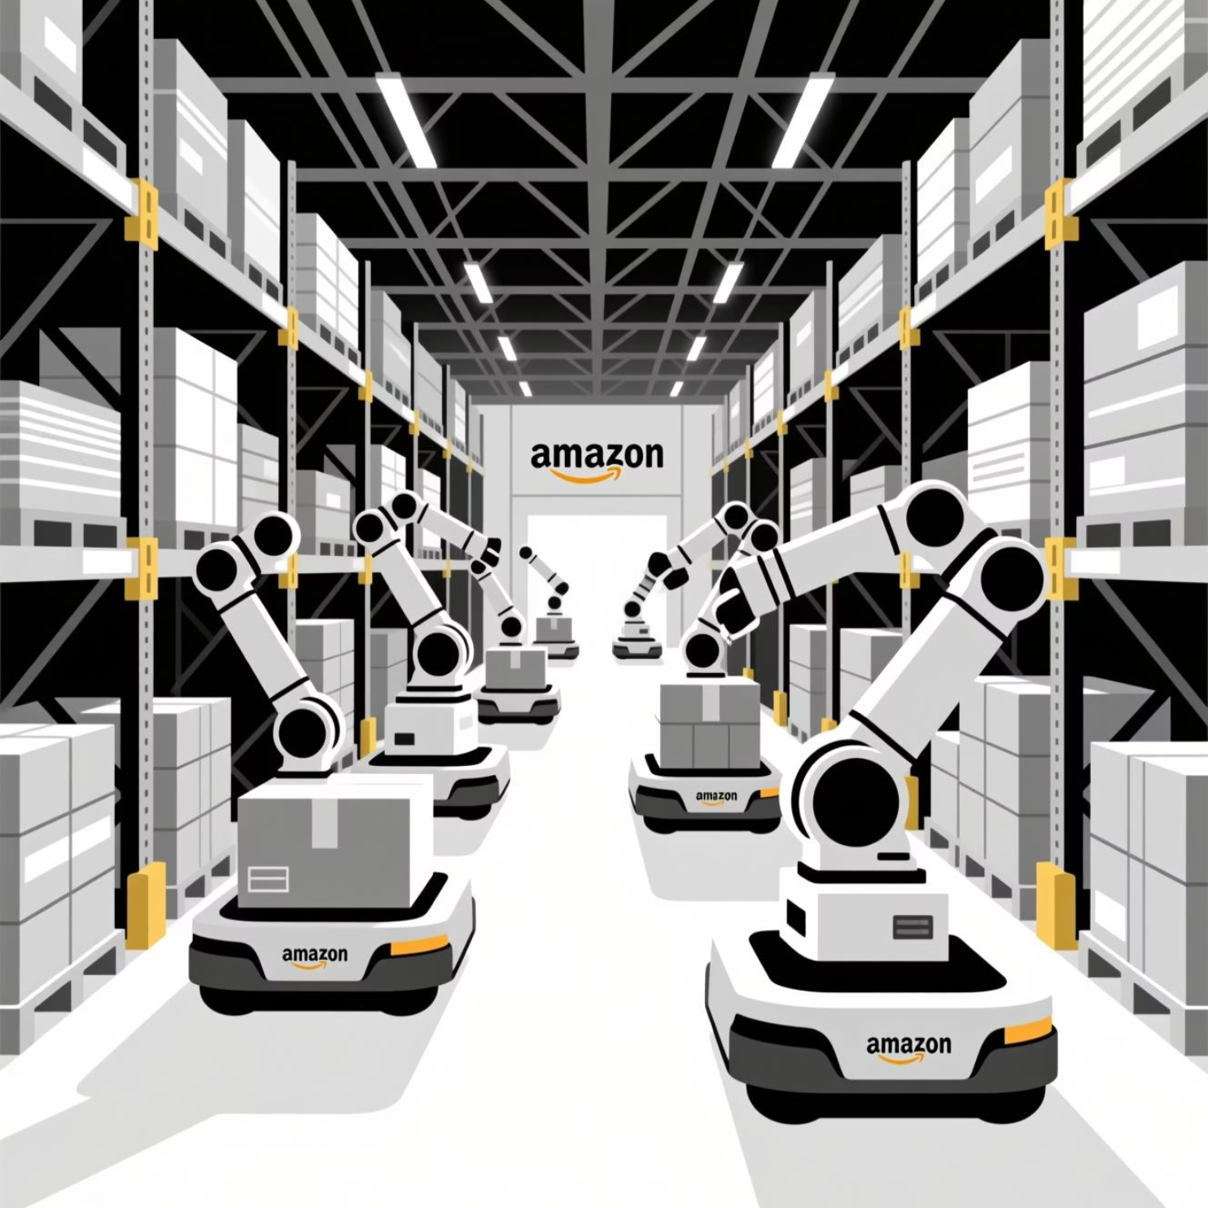
Introduction à Amazon : Un Géant du Numérique
Fondée en 1994 par Jeff Bezos, Amazon a révolutionné le commerce en ligne et s'est diversifiée dans le numérique.
Leader Incontestable : Domine le e-commerce mondial, le cloud computing (AWS), le streaming et les objets connectés (Alexa).
Valeur Exceptionnelle : 3ème marque mondiale la plus valorisée (298 milliards $), preuve de son impact global.
Innovation Constante : Améliore l'expérience client et optimise ses opérations logistiques.
Notes:
Ajouter logo jedha

Slide 4
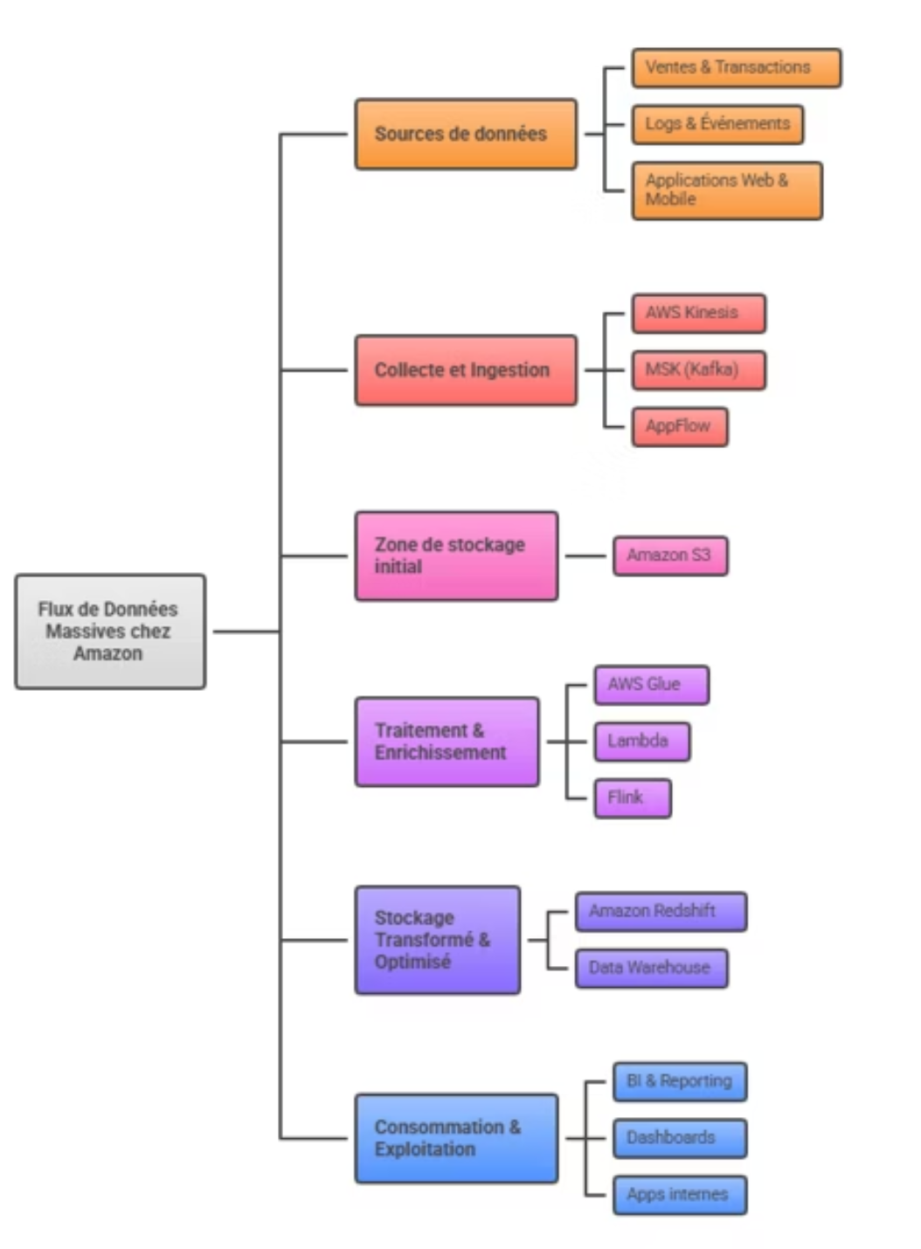
Processus de Traitement des Données : Vue d'Ensemble

Slide 5
Analyse Stratégique SWOT d'Amazon
POSITIVE
NEGATIVE
Forces
Faiblesses
3ème Marque Mondiale: Reconnaissance globale.
Dépendance Tiers: Infrastructure externe.
Capacités Technologiques: Innovation et infrastructures avancées.
Complexité Organisationnelle: Structure lourde.
Manque de Transparence: Algorithmes opaques.
Logistique Performante: Réseau de distribution optimisé.
Opportunités
Menaces
IA Générative: Exploiter modèles comme Rufus.
Concurrence Accrue: Retail et cloud.
Développement Durable: Innovations écologiques.
Pression Réglementaire: Conformité (RGPD, CCPA).
Marchés Émergents: Croissance e-commerce.
Cybersécurité: Vulnérabilité aux menaces.

Slide 6



Design Thinking : Comprendre nos Utilisateurs par les Personas
Pour mieux comprendre nos utilisateurs, nous avons créé trois personas représentant des segments clés de l'écosystème Amazon.
Persona 1 : Rayan
Persona 2 : Léa
Persona 3 : Mathis
Business Analyst Amazon, 25 ans
Cliente Prime, 31 ans
Vendeur Amazon, 42 ans
Analyse manuelle des avis.
Achète fréquemment, lit les avis avant achat.
Gère ventes, suit retours et avis clients.
Besoin : Automatiser l'analyse et la classification des avis.
Besoin : Améliorer visibilité produit, détecter faux avis.
Besoin : Fiabilité et pertinence des avis, recommandations personnalisées.
Cas d'usage : Classer et identifier les avis pertinents.
Cas d'usage : Analyser les avis, détecter les faux et assurer la transparence du classement produits.
Cas d'usage : Mettre en avant les avis pertinents.
Notes:
Mathis persona Fille remettre un garcon dans l’icone

Slide 7

Cas d'Usage Prioritaire : Classification et Pertinence des Avis Clients
Un cas d'usage prioritaire a été identifié pour maximiser l'impact business et améliorer l'expérience utilisateur.
Classer les avis pertinents.
Stratégique
Développer une solution automatisée d'analyse et de classification des avis clients.
Impact Élevé
Faisabilité Élevée
Opportunité : Valoriser les retours clients pour améliorer expérience et qualité produit.
Ce cas d'usage répond aux besoins de Rayan (automatisation), Léa (fiabilité des avis) et Mathis (transparence), renforçant l'innovation et la satisfaction client d'Amazon.
Notes:
Enelver le cas d’usage et le mettre danas le commentaire et se concentrer sur le besoins de Rayan

Slide 8







Veille Technologique Statique : Les Outils Essentiels
Identification des outils et plateformes clés pour l'analyse des avis Amazon.
Amazon S3
Snowflake
Milvus
Stockage objet & data-lake
Data warehouse cloud & IA
Base de données vectorielle pour recherche sémantique
VADER
Zero-shot Classification
Databricks
Analyse de sentiments (NLP classique)
Classification thématique & NLP avancé
Lakehouse / gouvernance & productivisation ML
Apache Spark
Traitement Big Data / ETL distribué
Notes:
Rajouter deux technos
Ajouter logo jedha

Slide 9
Veille Réglementaire Statique : Enjeux Législatifs Clés
La conformité réglementaire est primordiale pour le traitement des données. Cette veille identifie les principales législations impactant nos opérations.
RGPD (Regulation (EU) 2016/679)
Protection des données personnelles. Cadre clé de conformité avec impact direct sur le NLP.
Applicable depuis 2018.
CCPA (California Consumer Privacy Act)
Réglementation américaine sur la protection des données personnelles, avec impact opérationnel.
AI Act (Règlement UE)
Adopté en 2018, renforcé en 2023 (CPRA).
Régulation de l'IA (transparence, obligations) avec impact technique.
Mesures d'application prévues 2025.
RSE Numérique (Responsabilité Sociétale & Environnementale)
Bonnes pratiques pour une IA responsable, sobre et éthique.
En vigueur 2024-2025.
Notes:
Ajouter logo jedha

Slide 10



Méthodologie Professionnelle de Partage des Connaissances
Outils et Plateformes de Partage
Slack
Notion
Microsoft Teams
Notes:
Refaire l’icone slack

Slide 11

Cartographie des Flux de Données
Tables
Volumétrie
Rôle
Données extraites
REVIEW
111 322
Commentaires
Textes, Tires, Notes
PRODUCT_REVIEW
111 322
Table Pivot
Association avis-produit
Product
42 858
Contexte Produit
Nom du produit, Description du produit, Prix du produit
CATEGORY
2
CATEGORISATION
Catégorie produit
REVIEW_IMAGES
119 382
Enrichissement
Images des avis
ORDER
222 649
Validation
Commandes
BUYER
1000
Auteur
Identifiant Acheteur
Source principale des données
Base PostgreSQL contenant les avis produits
Notes:
Logo jedha a mettre en haut comme les autres

Slide 12



Prototype : Objectifs et Attendus
Objectif :
Traitement Réalisés :
Résultat attendu :
Valider la faisabilité technique et analytique sur un échantillon de 10 produits (2 592 avis) afin de tester notre approche de scoring de pertinence des avis.
Construction d'un score de pertinence combinant des variables textuelles, comportementales et analytiques.:
Une meilleure compréhension des données
Identification des avis les plus pertinents
Préparation du pipeline pour exploitation à grande échelle
Analyse : Taille du texte, présence d'images
Détection : Achat vérifié, notes extrêmes
Analyse de sentiment (VADER)
Notes:
Ajouter logo jedha

Slide 13

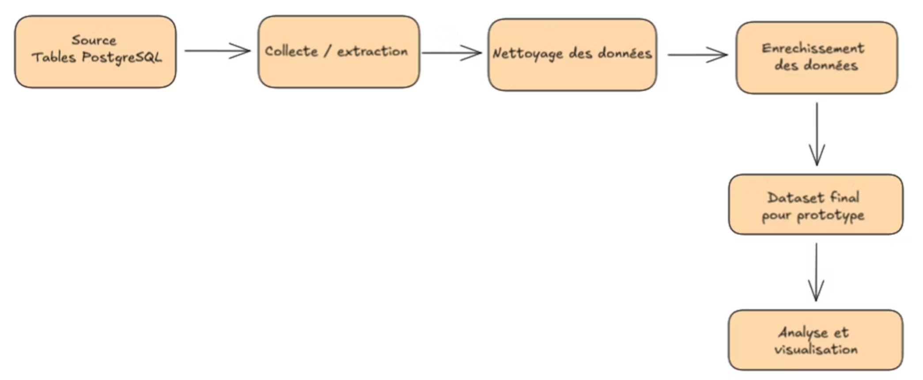
Flux de traitement des données utilisées dans le prototype

Slide 14
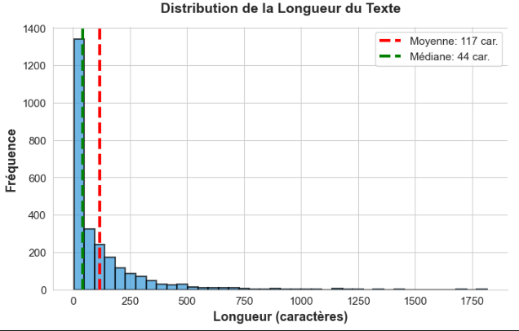
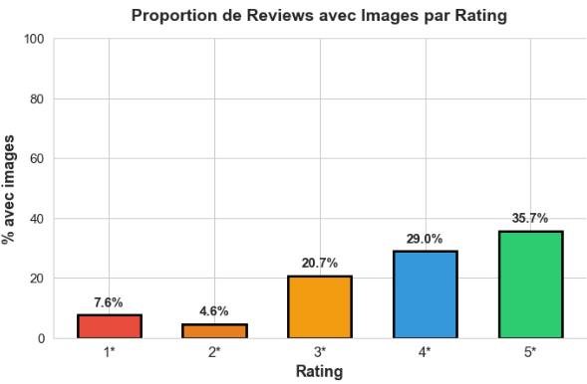
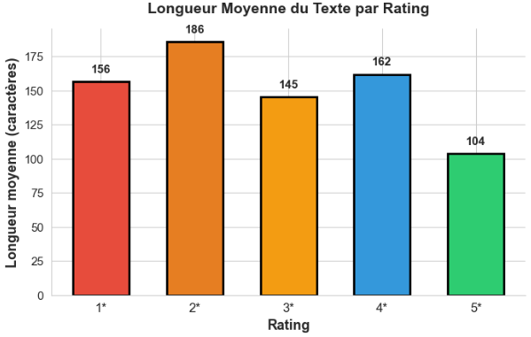
Exploration des données et biais potentiels

Slide 15

Justification des pondérations du score de pertinence
Critère : Longueur du texte
Critère : Présence d'images
Critère : Commandes vérifiées
Poids : 25%
Poids : 20%
Poids : 15%
Justification clé : Texte plus long = avis souvent plus détaillé et utile. Ajustement possible : certains avis négatifs sont détaillés à 186 caractères
Justification clé : Seuls 31 % des avis contiennent des images, mais forte variation selon la note. (Indicateur d'engagement)
Dans échantillon, tous les avis sont vérifiés (Pas discriminant). Peut être utile sur la globalité des données.
Critère : Notes extrêmes (1★/5★)
Critère : Score de sentiment (VADER)
Poids : 15%
Poids : 25%
Justification clé : Les avis très positifs ou très négatifs apportent souvent des informations fortes. Les avis 2★ pourraient aussi être valorisés.
Justification clé : Analyse de sentiment utile pour détecter les nuances dans les avis moyens (3★ et 4★).
Notes:
Réduire un peu le texte

Slide 16

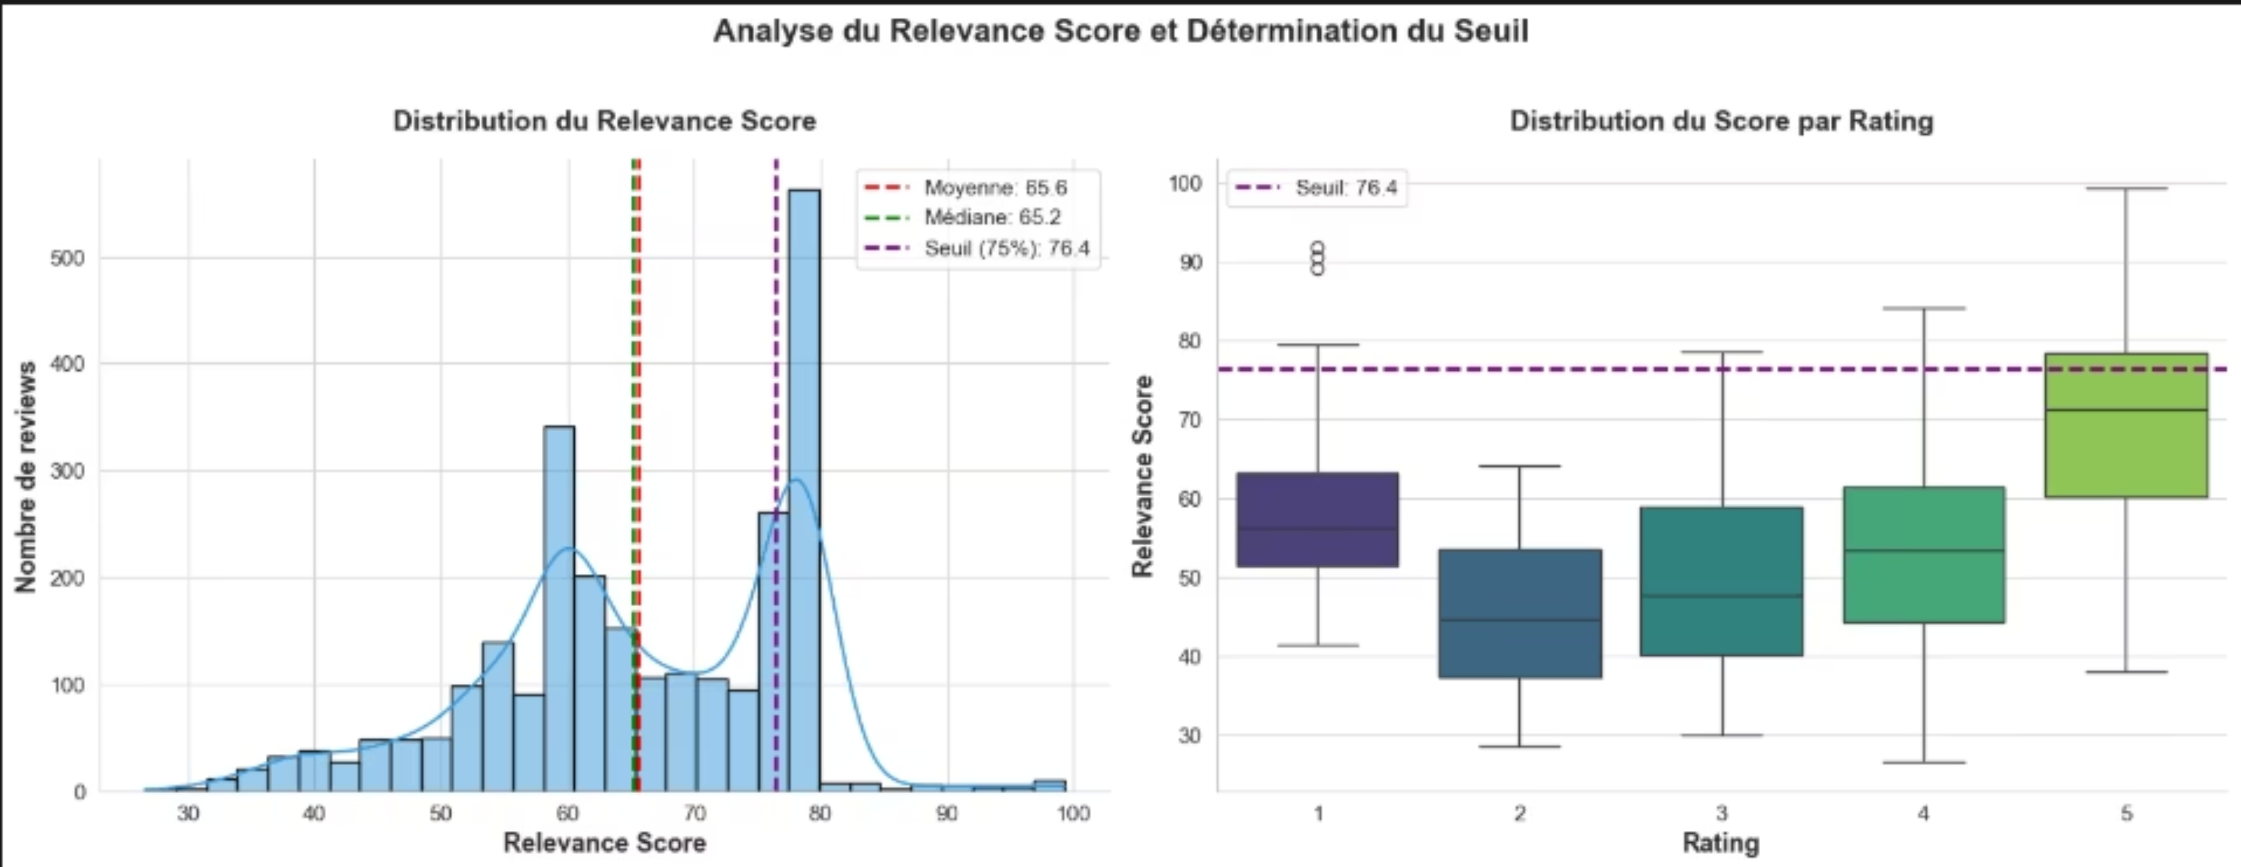
Seuil de Pertinence

Slide 17
Evaluation et limites du prototype
Biais des données
Surreprésentation des avis 5 ★
Risque de biais positifs dans le résultat
Limites du scoring
Discrimination insuffisante des Avis très courts
Pénalisation excessive des avis longs et détaillés
L’intensité emotionnelle est confondue avec la pertinence informationnelle

Slide 18
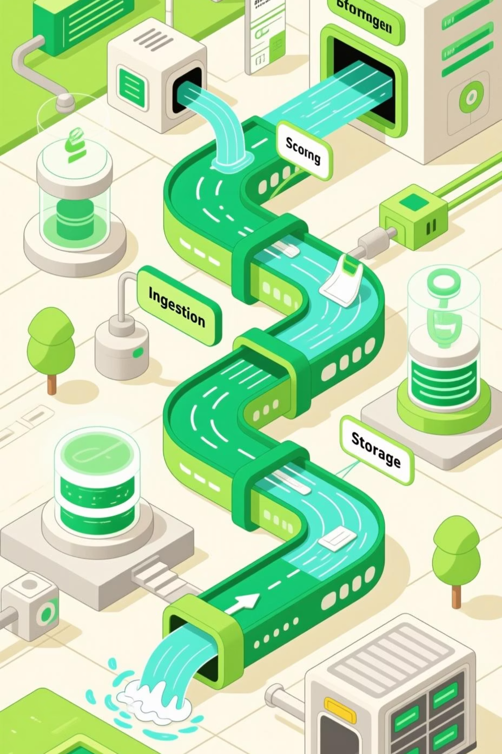
Perspectives et Recommandations
Améliorations prévues:
🔹 Évolution vers une architecture scalableMettre en place un pipeline ETL automatisé (ingestion → nettoyage → scoring → stockage) pour industrialiser le traitement des avis.
🔹 Renforcement de la qualité d'analyseIntégrer un modèle Zero-Shot Classification afin d'ajouter une compréhension sémantique fine et d'améliorer le score de pertinence.

Slide 19
Merci Pour votre Attention :)

